Slide 1
写経 3-2 : ミュートボタンを設置しよう！
Mozilla maker party 2014-summer
2014.8.21
中央大学理工学部有志

Slide 2


今回の目標
音を消すボタン (ミュートボタン)を設置しよう！

Slide 3
今からやること
14:50 – 15:20 (予定)
作業の準備をしよう
ミュートボタンの画像を保存しよう
index.html を再編集しよう
sound.js を再編集しよう
screen.js を再編集しよう

Slide 4
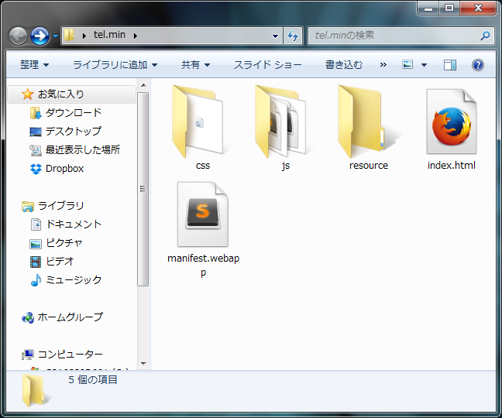
作業の準備をしよう
“tel.min”フォルダ内に、 “resource”フォルダを作る。
Notes:
うわぁ Chrome だあ

Slide 5
ミュートボタンの画像を保存しよう
以下の url にある画像を、 “resource”フォルダに保存する。
https://raw.githubusercontent.com/yammmt/tel.min/master/resource/mute.png
https://raw.githubusercontent.com/yammmt/tel.min/master/resource/unmute.png
※アドレスは短縮します
Notes:
この形で良いなら短縮 url 取ります

Slide 6
index.html を編集しよう
前に作った、“index.html”を編集しよう。
その内容は次のスライドの通り。
スライドの中の青文字が書き足す部分。

Slide 7
index.html を編集しよう (前編)
<!DOCTYPE html>
<html>
<head>
<meta charset="utf-8">
<title>tel.min</title>
<meta name="description" content="">
<meta name="viewport" content="width=device-width">
<link rel="stylesheet" href="css/style.css">
<script src="js/main.js"></script>
<script src="js/screen.js"></script>
<script src="js/sound.js"></script>
</head>

Slide 8
index.html を編集しよう (後編)
<body>
<br>
<div id="print_title">tel.min</div>
<br><br>
<div id="print_lx"> </div>
<br><br><br>
<button type="button" onclick="onMuteButton()">
<img src="resource/mute.png" id="imgButton">
</button>
</body>
</html>

Slide 9
sound.js を編集しよう
前に作った、“sound.js”を編集しよう。
その内容は次のスライドの通り。
スライドの中の青文字が書き足す部分。
前半部分に変更はないので、 次のスライドの内容をファイルの後ろに 追加しよう。

Slide 10
sound.js を編集しよう
//------------------------------------------------------------------------------
// ミュートする
//
// mute が true だったら音量を0にして false だったら音量を 1 にする
//------------------------------------------------------------------------------
setMute = function( mute ){
if(mute == true) gGainNode.gain.value = 0;
else gGainNode.gain.value = 1;
};
Notes:
前半部分のものに足すだけなので省略したい

Slide 11
screen.js を編集しよう
前に作った、“screen.js”を編集しよう。
その内容は次のスライドの通り。
スライドの中の青文字が書き足す部分。

Slide 12
screen.js を編集しよう (前編)
// ミュートされていたら true
var nowMute = true;
//------------------------------------------------------------------------------
// 照度を色の256段階に変換
//------------------------------------------------------------------------------
lx2Rgb = function( lx ) {
if(lx > 1000) {
return 0;
}
else {
rgbValue = 255 - (lx/1000)*255;
return Math.round(rgbValue);
}
};

Slide 13
screen.js を編集しよう (中編)
//------------------------------------------------------------------------------
// 照度センサーの値が変わると呼ばれる関数
//
// lx 明るさ (単位ルクス)
//------------------------------------------------------------------------------
changeScreen = function( lx ) {
// 文字の色を変化させて、数字を変化させる
txRGB = lx2Rgb(lx);
document.getElementById("print_lx").style.color = 'rgb(' + txRGB + ',' + txRGB + ', '+ txRGB + ')';
document.getElementById("print_lx").innerHTML = lx + '[lx]';
// 背景を変化させる
bgRGB = 255-txRGB;
document.body.style.backgroundColor = ‘rgb(’ + bgRGB + ‘,’
+ bgRGB + ', '+ bgRGB + ')';
};

Slide 14
screen.js を編集しよう (後編)
//------------------------------------------------------------------------------
// ミュートボタンが押された
//------------------------------------------------------------------------------
onMuteButton = function() {
// ミュートしてなかったらミュートする
if( nowMute ) {
setMute( false );
nowMute = false;;
document.getElementById("imgButton").src = "resource/unmute.png";
}
// ミュート状態だったらミュートにする
else {
setMute( true );
nowMute = true;
document.getElementById("imgButton").src = "resource/mute.png";
}
};

Slide 15
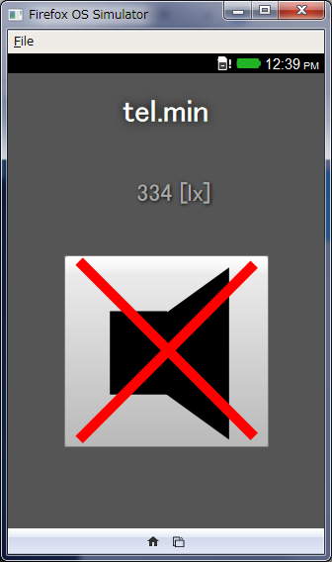
作ったものを確認してみよう
アプリを開くと、 次のような画面が 現れる。
ミュートボタンを押すと、 音が聞こえなくなり、 ボタンの画像が変わる。

Slide 16
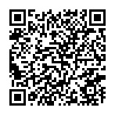
動かない場合
以下の URL の Web サイトにて、 今回紹介したファイルは 全て公開されているので、 緊急時にはここからファイルを 保存してください。
https://github.com/chuo-u-openproject/tel.min

